Slide 1

Štart a perspektívy pútnického turizmu
Ľuboš Grajcár – John the B tour

Slide 2
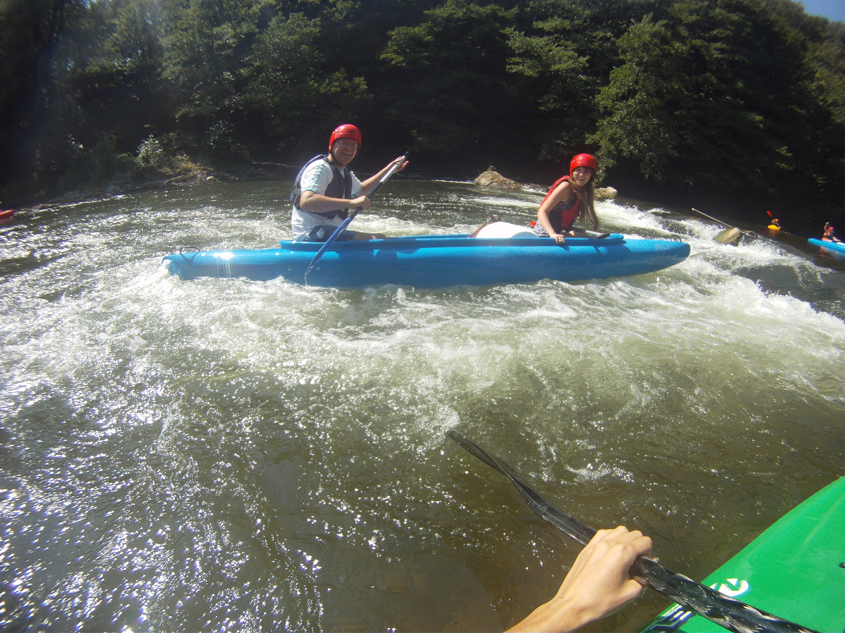
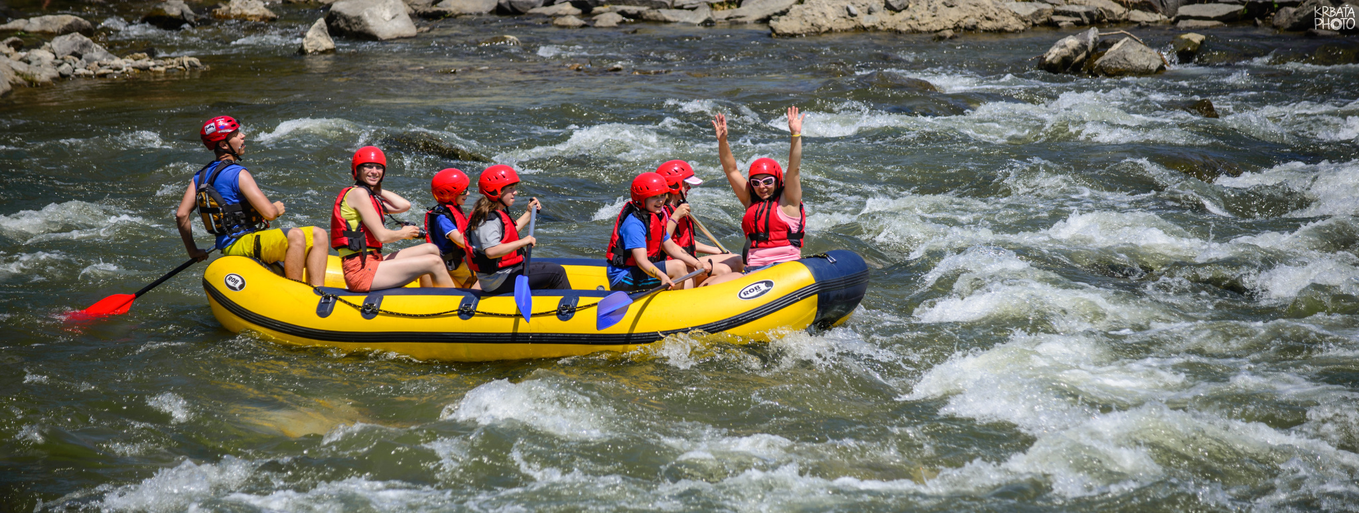

Služby
Splavy
Rafting

Slide 3
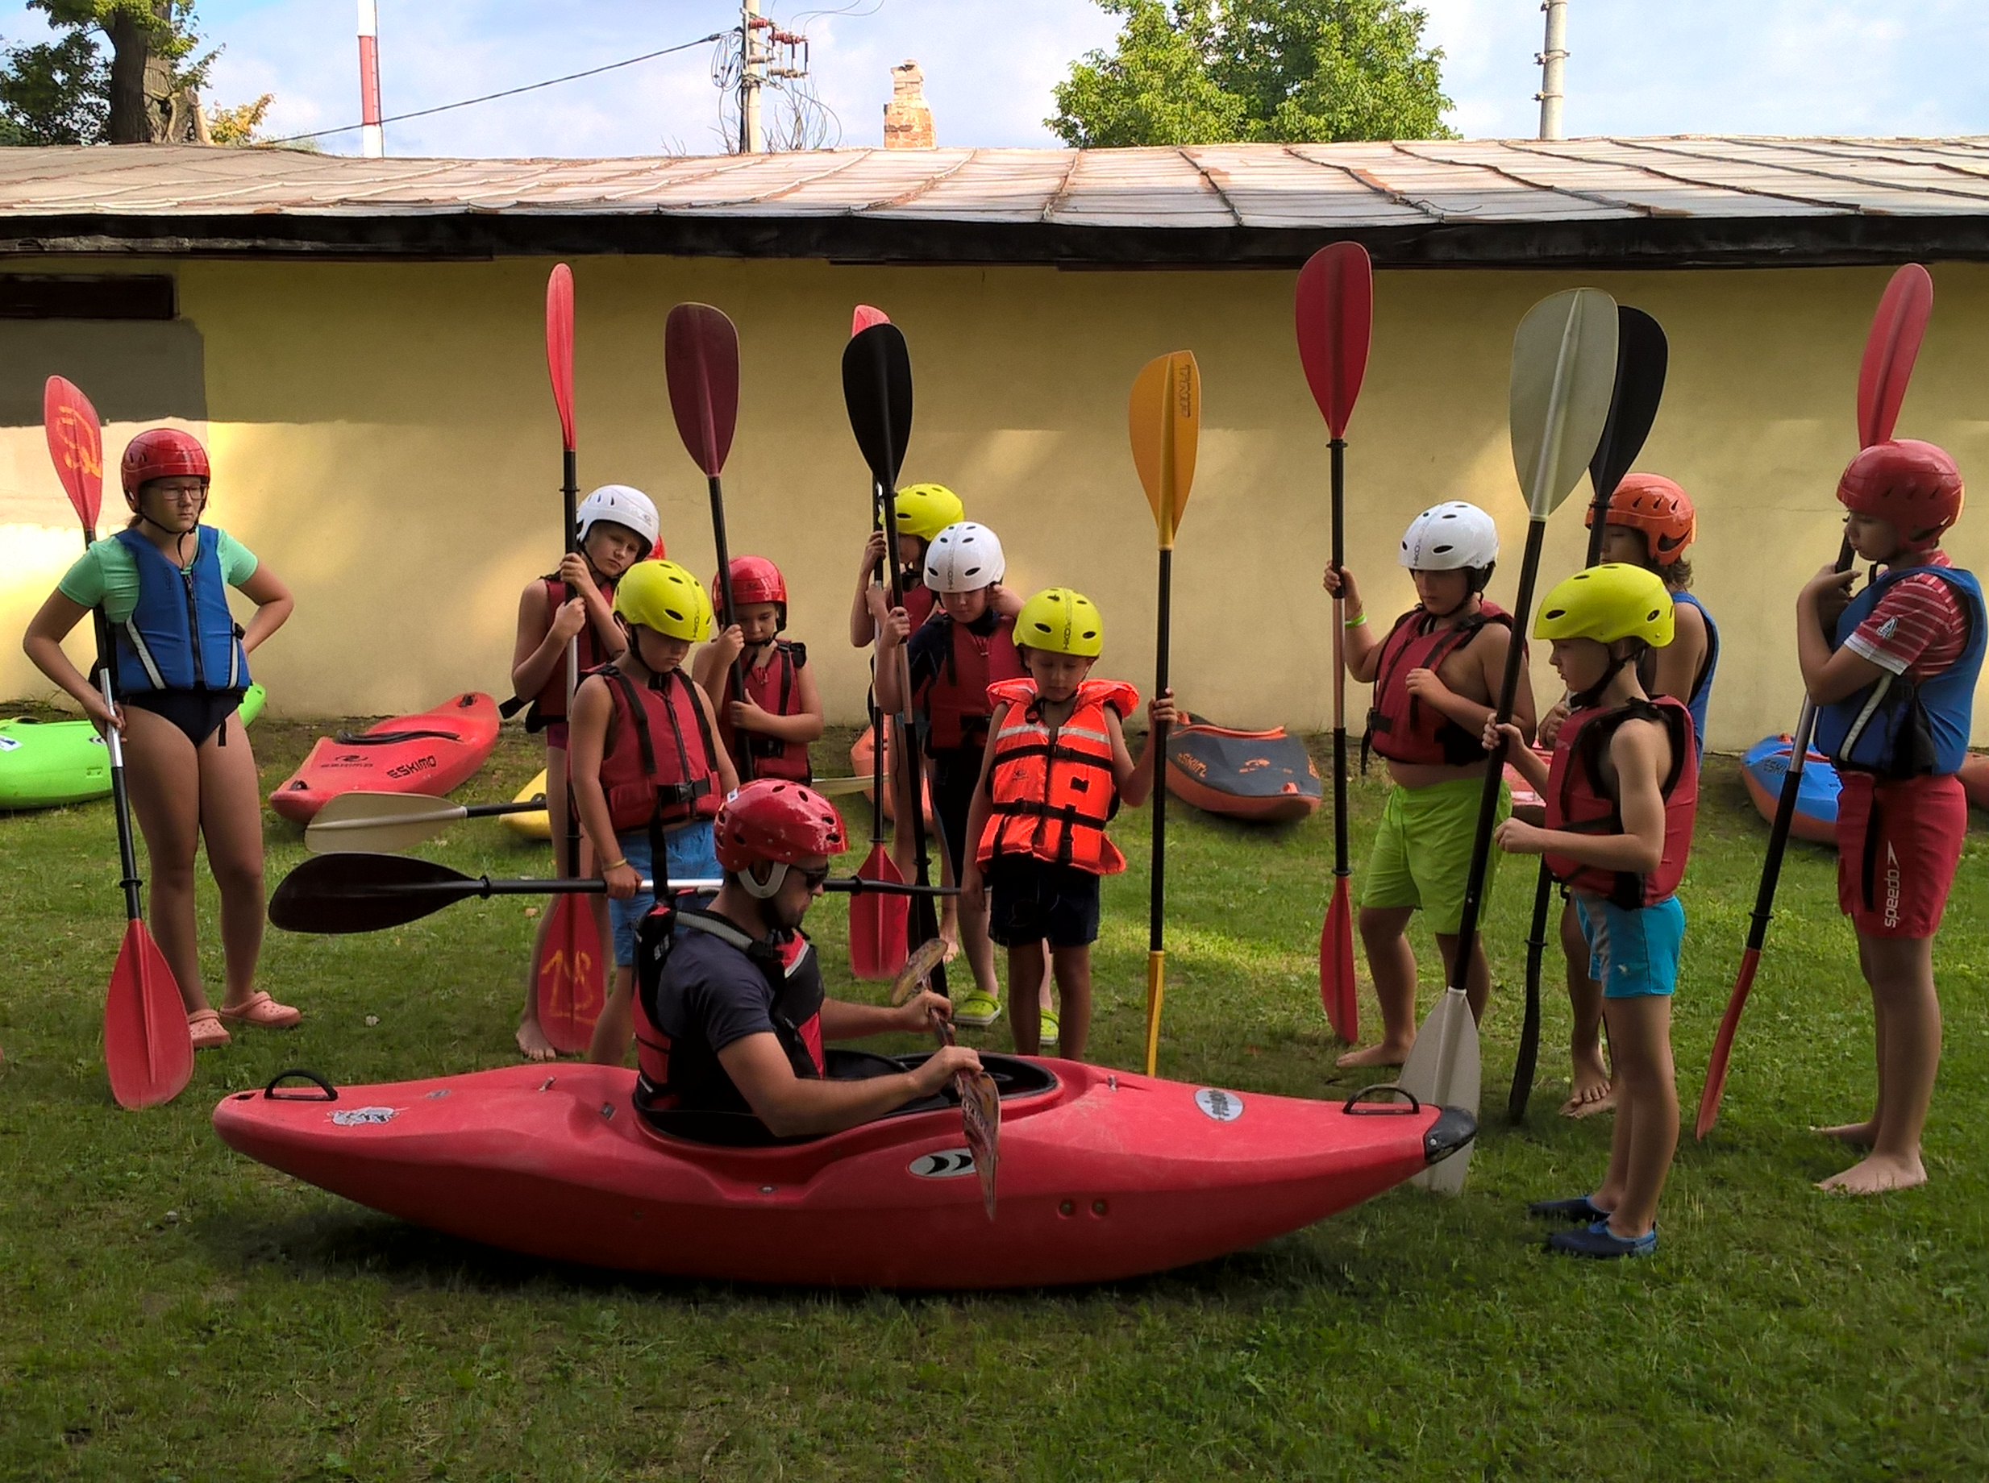
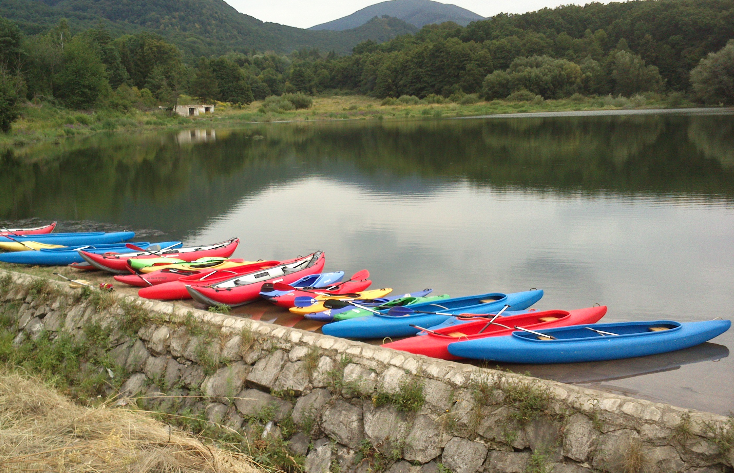
Služby
Požičovňa
Kurzy

Slide 4
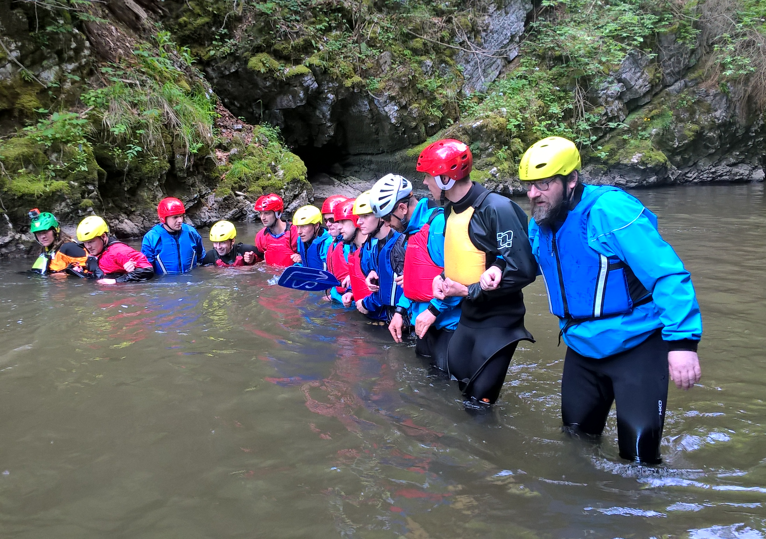
Služby
Teambuilding
Lukostreľba
Geocaching
Treasurehunting
Snowrafting
Snowtubinig
Snowshoeing
Lavínový kurz
Zážitkové kurzy prvej pomoci

Slide 5
Jeep trip
Biking
Hiking
Winter
edenslovakia.com
ganedenslovakia.co.il

Slide 6
Camino na Slovensku
Nevýhody -
Ponuka ubytovania na trase /koniec 1. etapy/
Úroveň služieb
Propagácia
Príprava produktu: rozvrhnutie trasy na etapy podľa kondície klienta, transfer z letiska, ubytovanie, strava, preprava batožiny, cena so sprievodcom, bez sprievodcu
Výhody +
Aktivita zdola, dobrovoľníci
Prírodné a historické dedičstvo, Unesco pamiatky po trase Camina a Národne parky
Finančne nenáročné s obrovským potenciálom pre DCR
Potenciál pre Incoming

Slide 7
Ako vyzerá štart incomingovej CK
-najprv máte nadšenie, ale nemáte klientov, platíte odvody, priestory
-sám všetko – administratíva, ekonomika, účtovníctvo, obchod, sprevádzanie, marketing
Inštitucionálna pomoc

Slide 8
Ako získať klienta
Cesta ku klientovi
Internet :
Priamy predaj
Prvý kontakt so zahraničným touroperátorom, CK
Výstava: a/ low cost b/ vystavovateľ
b/ prenájom stánku, doprava, ubytovanie, dizajn, inštalácia, preprava a preclenie materiálov, pohostenie, preprava na mieste.
Rumunský kolega
Famtrip /Plánovanie, transfer z letiska, preprava, ubytovanie, strava, sprevádzanie, atrakcie/.

Slide 9
Realita na inštitucionálnej úrovni
Programové vyhlásenie vlády SR
Obrat v službách CR za rok 2015 5 miliárd EUR.
V kapitole pre ministerstvo dopravy, výstavby a regionálneho rozvoja je pre cestovný ruch v roku 2017 určená suma 7,5 mil. eur namiesto 11,5 mil. eur na tento rok.
KOCR, OOCR, Odbor kultúry a CR na VUCKE, pobočka SACR
/Duplicita, nejednotnosť, súperenie/
Výstavy SACR

Slide 10
Riešenia Pracovať spolu!
Start up
Fondy, projekty
Rozvoj infraštruktúry
Vízie, ciele, info cesty, fam tripy, výstavy, stratégia všetci spolu
-merateľné výsledky a vyhodnotenie
City tax
Zníženie DPH na služby v CR
Rozvoj leteckej dopravy

Slide 11
Riešenia pre Pútnicke cesty
Pútnické cesty sú pre všetkých, mali by byť súčasťou stratégie
Budovanie dobrovoľníckych buniek
Projekty
Cirkev
Obce, samosprávy

Slide 12
Ďakujem za pozornosť.

